Slide 1
সবাইকে স্বাগতম

Slide 2
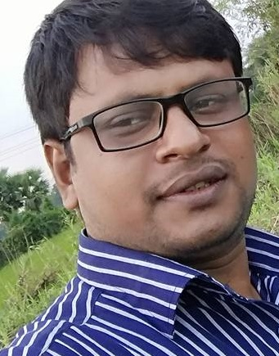
পরিচিতি
সুজন কুমার মন্ডল
সহকারী শিক্ষক
পুন্ডূরিয়া উচ্চ বিদ্যালিয়
আক্কেলপুর, জয়পুর হাট ।

Slide 3
বিষয়: বাংলা
শ্রেণি: অষ্টম
পাঠ: নাটিকা

Slide 4
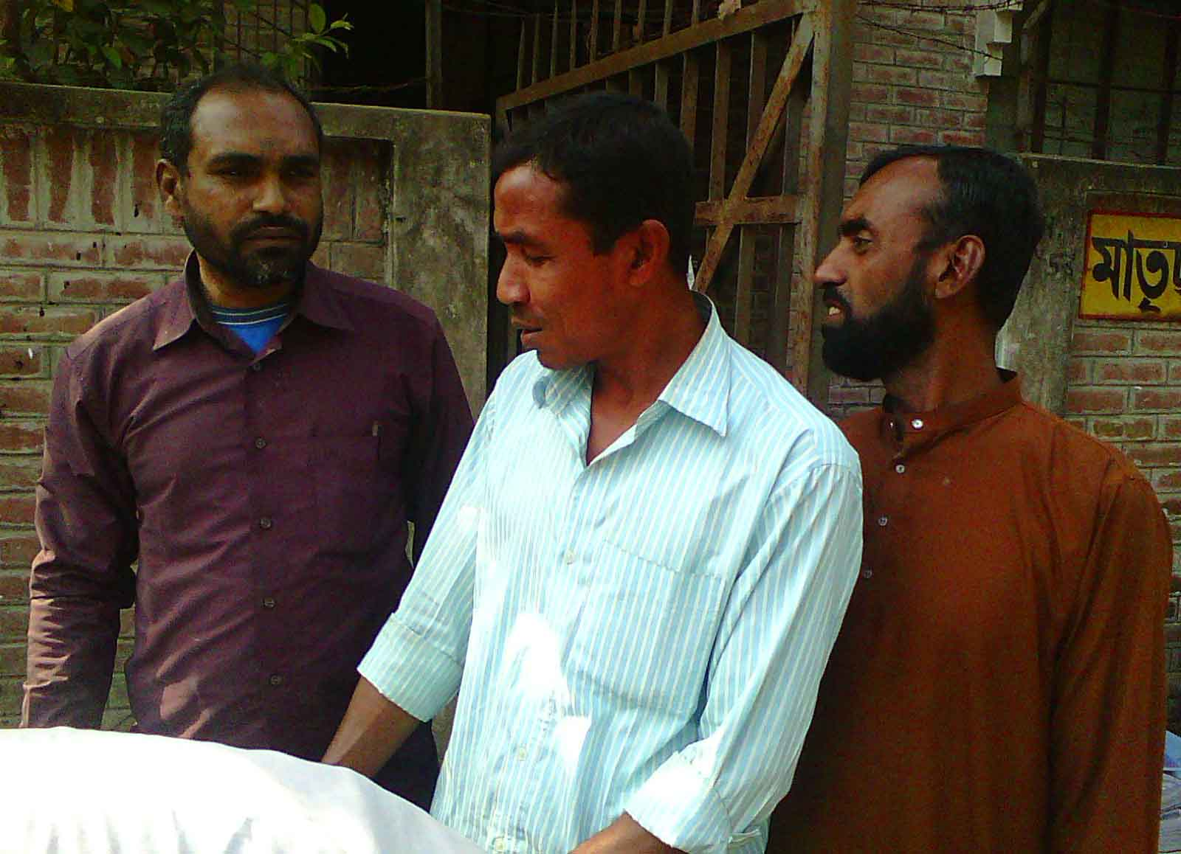
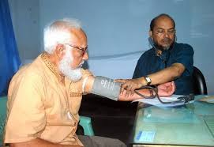

Slide 5
আজকের পাঠ- সুখী মানুষ

Slide 6
লেখক পরিচিতি
জন্ম-১৮ জানুয়ারি ১৯৩৫খ্রিষ্টাব্দ ,পশ্চিমবঙ্গের মালদহ জেলায় ।শিক্ষাজীবন: বিএ (অনার্স) ; এম এ ,
বাংলা (১৯৫৮)ঢাকা বিশ্ববিদ্যালয় ।উল্লেখ্যযোগ্য গ্রন্থ: নাটক : স্বাধীনতা আমার স্বাধীনতা , ক্ষত- বিক্ষত ।
চিত্রনাট্য: লাল সবুজের পালা । উপন্যাস : সজল তোমার ঠিকানা ।

Slide 7
কিছু নতুন শব্দের অর্থ
কবিরাজ
বৈদ্য
মূর্খ
অজ্ঞ
শ্রবণ
কানে শোনা

Slide 8
একক কাজ
১। মমতাজ উদ্দীন আহমদ কত সালে জন্মগ্রহন করেন ?
২। মোড়লের বিশ্বাসী চাকর কে ?

Slide 9
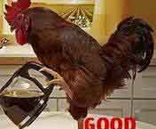

Slide 10
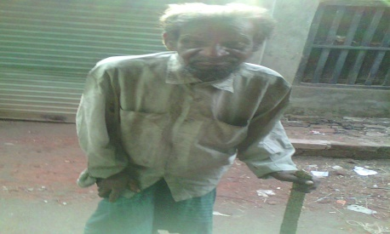

Slide 11
দলীয় কাজ
১। মোড়ল কার মুরগি জবাই করে খেয়েছে ?
২। ‘মানুষ এবং প্রাণী অমর নয়’ – এটা কার কথা ?
৩। মড়লের কী রোগ হয়েছে ?

Slide 12
মূলায়ন
১। ‘সুখী মানুষ’ কী ধরণের রচনা ?
২। হাসুদের গ্রামের নাম কী ?
৩। মোড়লের বয়স কত ছিল ?
৪। সুখী মানুষটি সারাদিন কী কাজ করে ?

Slide 13
বাড়ির কাজ
১। ‘লোভে পাপ , পাপে মৃত্যু’ - মন্তব্যটি ব্যাখ্যা কর ।

Slide 14
সবাইকে ধন্যবাদ

